Slide 1

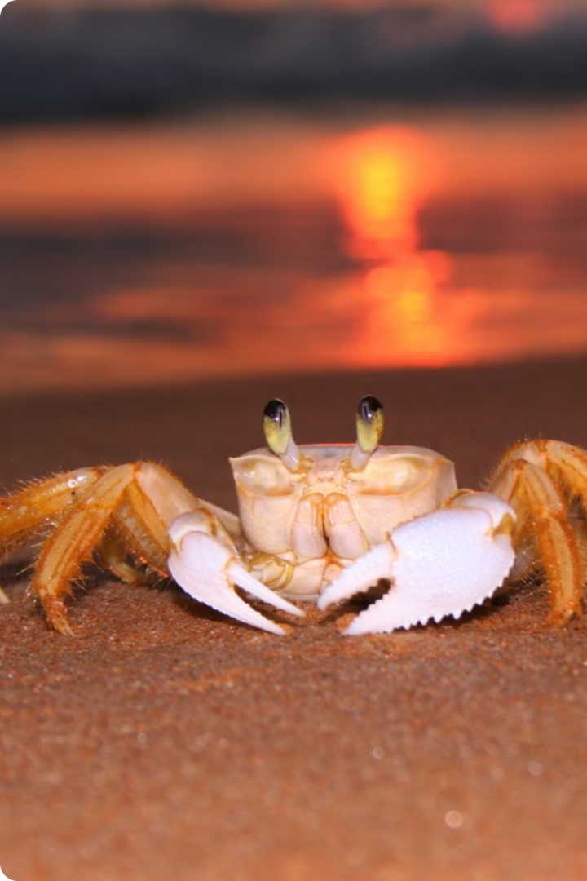


5
МИНИСТЕРСТВО ОБРАЗОВАНИЯ И НАУКИ РОССИЙСКОЙ ФЕДЕРАЦИИ
Федеральное государственное автономное образовательное
Учреждение высшего образования
«ЮЖНЫЙ ФЕДЕРАЛЬНЫЙ УНИВЕРСИТЕТ»
Институт высоких технологий и пьезотехники
Анализ данных по популяциям крабов
Выполнили студенты 3-го курса группы 21ВТ-09.03.03.01-о3: Рубашевская Анастасия Андреевна
Бугай Даниил Александрович

Slide 2




2
Постановка задачи
Задача регрессионного анализа возраста крабов, предполагает оценку различных физических характеристик крабов и их взаимосвязи с возрастом.
Ознакомиться с датасетом
Предсказать возраст крабов
Изучить все поля и визуализировать.
С помощью метрических признаков различными методами регрессии.
Проанализировать признаки
Визуализировать датасет
Определить наиболее влиятельный из них.
И результаты работы.

Slide 3
3
Описание датасета
Датасет CrabAgePrediction представляет собой набор метрических данных о крабах, а также информацию о поле и возрасте.
Sex
Пол краба
Length
Длина краба
Diameter
Диаметр краба
Height
Высота краба
Weight
Вес краба
Shucked Weight
Вес краба без оболочки
Viscera Weight
Вес брюшной полости
Shell Weight
Вес оболочки
Age
Возраст краба

Slide 4
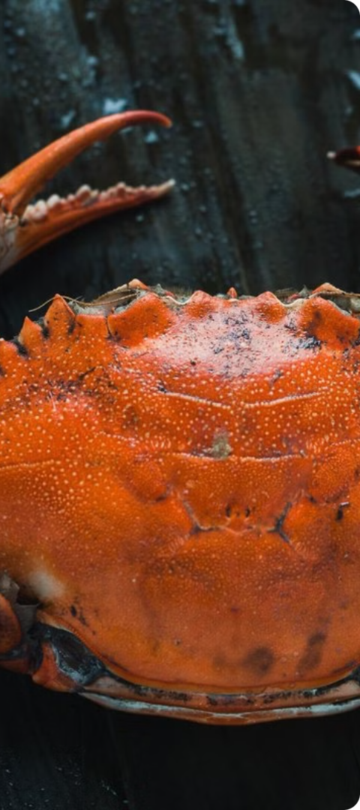
4
Ход работы Гипотеза
В ходе анализа поставленной задачи были сформулированы две основные гипотезы:
1
Взаимосвязь
2
Способность моделей
Существует статистически значимая взаимосвязь между определенными физическими характеристиками крабов и их возрастом.
Разработанные модели машинного обучения способны с определенной точностью прогнозировать возраст крабов на основе их физических характеристик.

Slide 5
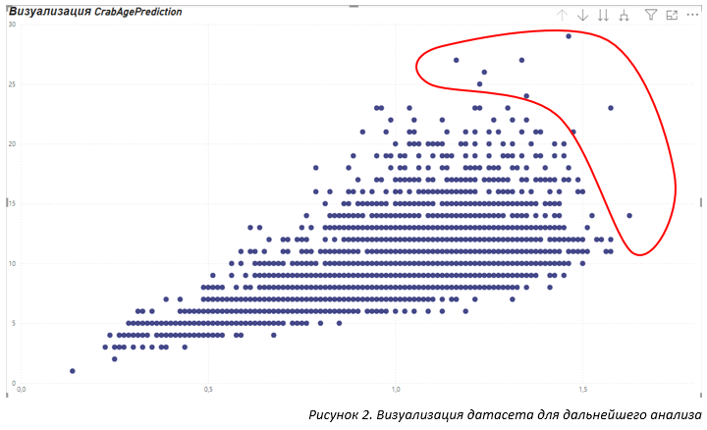
5
Визуализация данных
Построив диаграмму рассеяния по датасету CrabAgePrediction мы можем наблюдать следующие аномалии.
На данном изображении по оси Y – отложен возраст крабов в месяцах, на оси X – все остальные параметры исходного датасета.

Slide 6

6
Предобработка данных
Первым этапом работы являлось визуализация данных датасета для определения наличия аномалий в виде диаграммы рассеяния.
1
2
3
Анализ
Предобработка
Преобразование
Нахождение примеров случаев аномального возраста.
Индексация исходных данных.
Преобразование категориальных данных в непрерывные величины.

Slide 7




7
Построение моделей
Затем на основе обновленных данных были построены различные модели машинного обучения, которые впоследствии предсказывали возраст крабов с определенной точностью.
Модели
Построение различных моделей машинного обучения.
Предсказание
Предсказание возраста крабов с определенной точностью.
Оценка
Оценка точности с помощью метрики MSE.

Slide 8
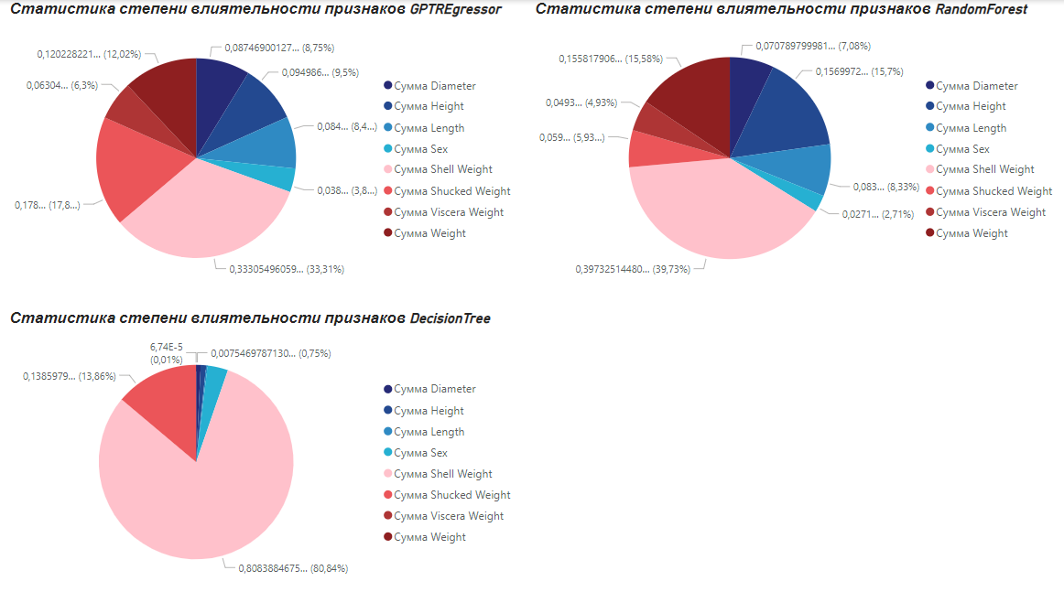

8
Статистические данные
Анализируя представленные ниже круговые диаграммы, мы выявили наиболее значимые физические характеристики крабов для некоторых моделей машинного обучения

Slide 9
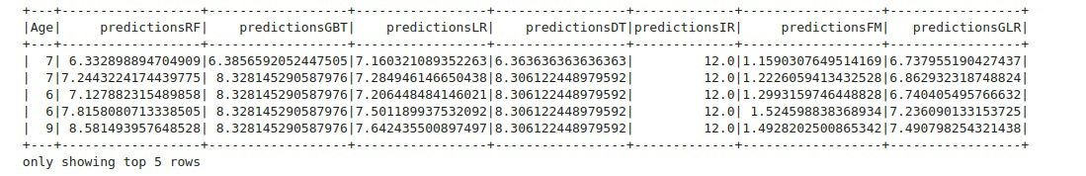
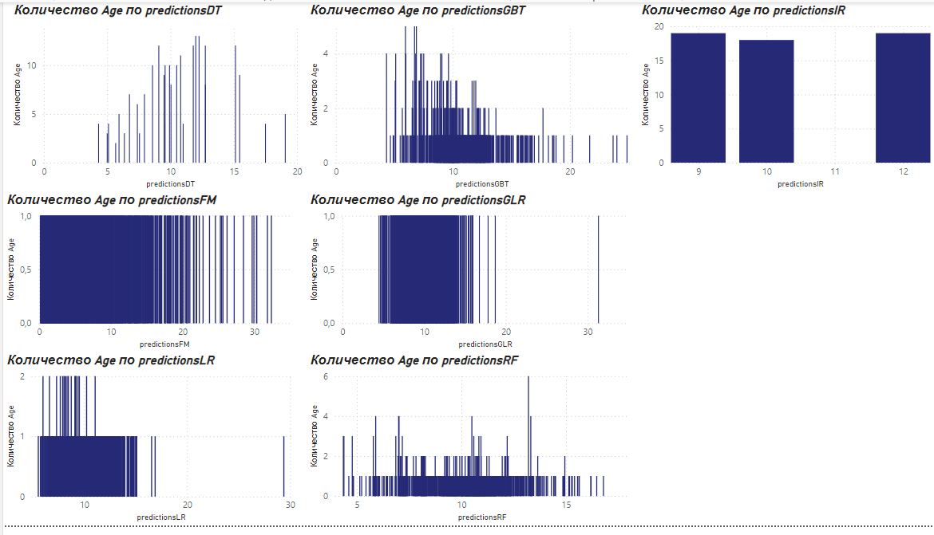
9
Результаты работы
Predictions
В результате получаем следующие таблицы:

Slide 10
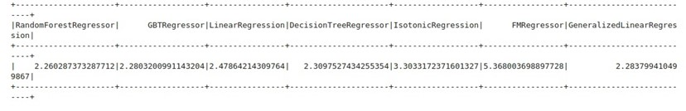
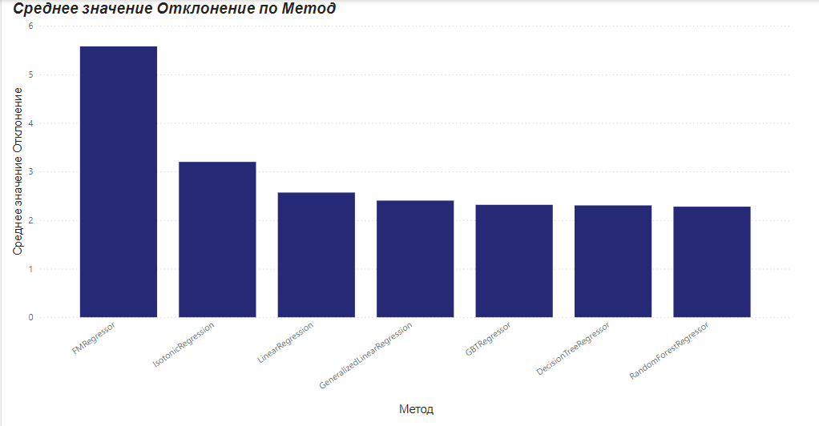
10
Результаты работы
RMSE
В результате получаем следующие таблицы:

Slide 11




11
Выводы
В ходе решения задачи, было сделано:
Анализ
Предсказание
Анализ
Визуализация
Проанализирован и визуализирован датасет CrabAgePrediction.
Предсказан возраст крабов с помощью метрических признаков различными методами регрессии.
Проанализированы признаки и определен наиболее влиятельный из них.
Визуализированы результаты работы.

Slide 12
12
Список литературы
Kaggle CrabAgePrediction [Электронный ресурс] – URL: https://www.kaggle.com/datasets/sidhus/crab-age-prediction/
Apache Spark Classification and regression [Электронный ресурс] – URL:
https://spark.apache.org/docs/latest/ml-classification-regression.html/

